Slide 1

Sistema de temperatuda e umidade
Incubadoras Neonatal
Lucas Bezerra | Lucas Yudi | Matheus Marinho | Matheus de Oliveira | Rodolfo Gregório

Slide 2





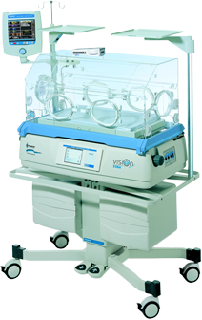
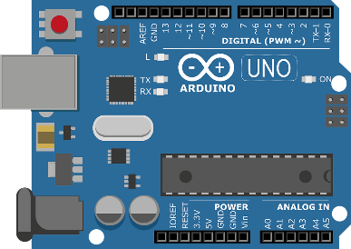


Arquitetura High Level
Banco
de dados
Sensor de temperatura e umidade
Cabo USB
Internet
Internet
Aplicação final

Slide 3
Arquitetura Low Level
Arduino UNO
Cloud Azure
Aplicação Web
Sensor
DHT11
Model
Client
Requisição
Universal Serial Bus (USB)
Controller
View
Resposta
Sistema operacional local Windows
Services
WAN
NODE JS
SQL Server

Slide 4
Lucas Bezerra - RA 52029 Lucas Yudi - RA 52044 Matheus Marinho - RA 52045
Matheus de Oliveira - RA 52046
Rodolfo Gregório - RA 52074
Obrigado!

